Slide 1

Nombre 1
Nombre 2
Nombre 3
Grupo X
Inteligencia Artificial
Juegos Multijugador
Taller 4 - Backgamon
Ing. Enrique González PhD
Departamento de Ingeniería de Sistemas
Notes:
gestión academica, administativa, logros y actividades a destacar.

Slide 2

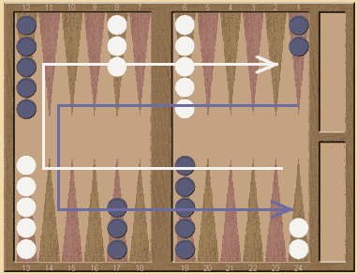
Taller Calificable 4 - Juegos
Juego de Backgamon – 1 Solo Dado – Sin Apuestas
En el Backgammon se enfrentan dos jugadores en un tablero cuyas casillas son unos triángulos alargados repartidos en cuatro cuadrantes (6 triángulos por cuadrante). El tablero está dividido longitudinalmente por una zona denominada barra.
Cada jugador dispone de 15 piezas de color diferente a las de su adversario. Se inicia el juego tal y como se ve en la figura.
Se trata de un juego de “carreras” cuyo objetivo inmediato es sacar todas las fichas del tablero antes que el adversario.
Para ello sus fichas deben realizar un recorrido sobre las casillas del tablero, las de un jugador en sentido de las agujas del reloj y las del otro en sentido contrario, de modo que los recorridos de uno y otro se cruzan.
Conozca las reglas completas en https://www.ludoteka.com/clasika/backgammon-es.html. Para simplificar, el juego será con un solo dado.
Escriba un programa (en lenguaje C++, Java) que implemente el algoritmo MIN-MAX para el juego de Backgamon.
Analizar y definir cómo representar un estado.
Definir una función que genera los sucesores de un estado.
Definir una función para determinar que el juego ha terminado.
Definir una función heurística para valorar un estado.
Implementar Min-Max con profundidad de 2 niveles.
Implementar una interface sencilla que permita a un jugador humano efectuar una jugada
y realizar el turno del jugador IA. Se debe mostrar en forma sencilla el estado del juego.
Nota: es obligatorio usar un modelo de programación orientado a objetos para representar el problema y los componentes de la solución Min-Max.

Slide 3
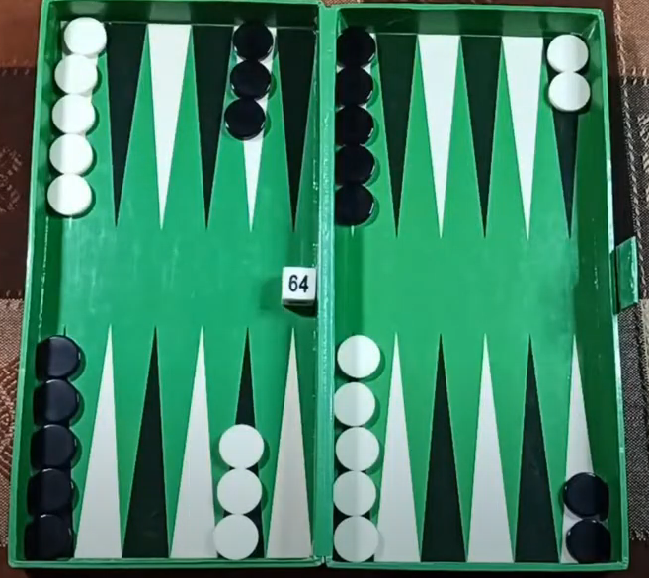
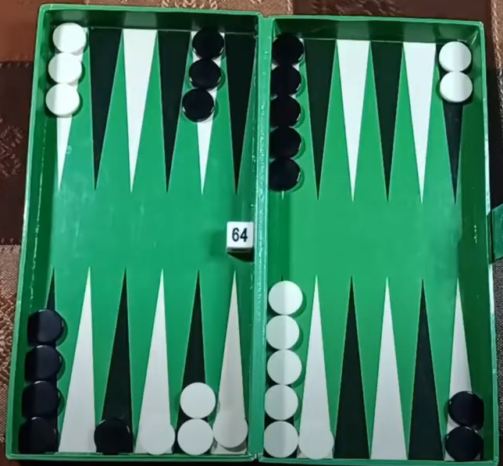
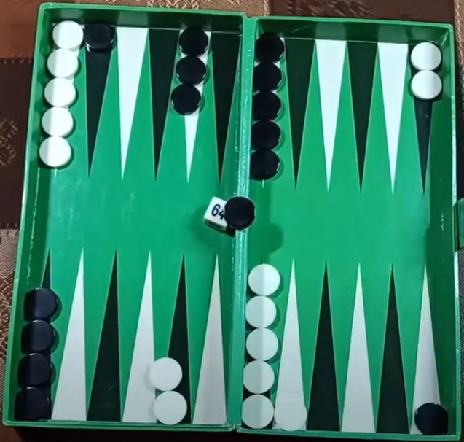
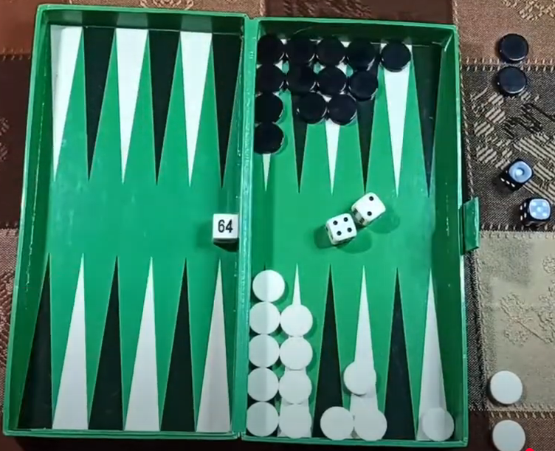
Taller 4 – Backgamon
Cómo representar un estado?
Función Heurística - Ejercicio
Estado Global del Juego
EstJuego = [ ]
Componentes
Xxx →
Yyy →
Zzz →
https://www.youtube.com/watch?v=yRqGVXbvWy8

Slide 4
Taller 4 – Backgamon
Cuándo ha terminado el juego?
Función Heurística - Ejercicio
Situaciones de Fin de Juego
Xxx →
Yyy →
Zzz →
https://www.youtube.com/watch?v=yRqGVXbvWy8

Slide 5
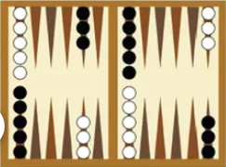

Taller 4 – Backgamon
Cuáles son los sucesores?
Función Heurística - Ejercicio
Acciones Posibles
Xxx →
Yyy →
Zzz →
dado = 1
dado = 1
dado = 3
dado = 4
dado = 6
https://www.youtube.com/watch?v=yRqGVXbvWy8

Slide 6
Taller 4 – Backgamon
Función Heurística
Función Heurística - Ejercicio
Función Heurística → Juego “Backgamon”
Función Heurística – Hb para el jugador IA (blanco)
Indicadores
Ind1 →
Ind2 →
Ind3 →
Ponderación Indicadores
Hb = w1 x Ind1 + w2 x Ind2 + w3 x Ind3 + ….
w1 =
w2 =
w3 =
Ind1-
Ind2-
Ind3-
Hb =
dado = 1
Ind1-
Ind2-
Ind3-
Hb =
dado = 1
dado = 3
Ind1-
Ind2-
Ind3-
Hb =
dado = 4
dado = 6
Ind1-
Ind2-
Ind3-
Hb =
Cuál jugada es mejor para el jugador IA ??

Slide 7
Ejemplo Árbol de Juego MIN-MAX
Taller 4 – Simulación Juego
A
a1
a2
a3
MAX: Jugador 1
B
C
D
MIN: Jugador 2
d1
d3
b1
b3
c1
c3
d2
b2
c2
3
12
8
2
4
6
14
5
2

Slide 8
Taller 4 – Implementación Juego
Pantallazos de Operación
Ejemplo Árbol de Juego MIN-MAX

Slide 9
Inteligencia Artificial
Juegos Multijugador
Taller 4
Ing. Enrique González PhD
Departamento de Ingeniería de Sistemas
Notes:
gestión academica, administativa, logros y actividades a destacar.

